Slide 1
Tamyr
Находим не ошибку, а её корень
Адаптивная диагностика по математике для подготовки к ЕНТ: за один тест показывает базовую тему, из-за которой «сыпятся» все следующие.
VentureHack 2026 · Трек 2 — EduTech и образование будущего · тамыр (каз.) — корень
Notes:
Tamyr — по-казахски «корень». Мы в треке EduTech. Мы находим не ошибку, а её причину.

Slide 2
ПРОБЛЕМА
Ученик повторяет не ту тему
Айгерим готовится к ЕНТ и ошибается в квадратных уравнениях.
Пробник советует: «Повторите квадратные уравнения». Она повторяет, а ошибки остаются.
Настоящая причина лежит на три темы ниже: она неверно складывает дроби — это материал 6 класса.
Тест показывает симптом, но не диагноз.
Квадратные уравнения
ошибка видна здесь
Линейные уравнения
ошибка тянется отсюда
Действия с дробями
корень проблемы
Notes:
Пример проблемы. Ученица повторяет квадратные уравнения, но корень — в дробях 6 класса.

Slide 3
ПРИЧИНЫ
Почему это происходит
1
2
3
Математика кумулятивна
Тесты измеряют балл
У учителя нет времени
Каждая тема держится на предыдущих. Пробел 5–6 класса всплывает через 2–4 года в другой теме.
Пробники и контрольные говорят, где ошибка произошла, но не почему. Выбранный неверный вариант не анализируется.
В классе 25–30 учеников. Индивидуально проверить каждого по всем темам с 5 по 9 класс невозможно.
Место для вашей цифры из опроса: «__% учеников не понимают, почему ошиблись в пробнике» (n = __). Заполните по docs/validation-plan.md или удалите строку.
Notes:
Три причины. Если провели опрос, назовите реальную цифру; если нет, удалите нижнюю строку.

Slide 4
РЕШЕНИЕ
Три шага: найти корень → показать → починить
1
2
3
+
Адаптивная диагностика
Карта знаний
План снизу вверх
Панель учителя
Начинаем со сложной темы. При ошибке спускаемся по графу из 17 тем. Примерно вдвое меньше вопросов, чем в полном тесте.
Корневой пробел, цепочки «ошибка в X → корень в Y» и ошибки мышления по выбранным неверным ответам.
Правило, пример, разбор своей ошибки и 2 проверочные задачи. Следующая тема откроется после корня.
Корни всего класса, частые ошибки, готовые мини-группы, тепловая карта и CSV.
Работает в браузере на любом телефоне, без установки, регистрации и сервера.

Slide 5
АЛГОРИТМ
Как Tamyr ищет корень
Кв. уравнения
Решил тему без ошибок
→ всё, на чём она держится, засчитано без вопросов
Ошибся дважды
Разложение
Лин. уравнения
Корни
→ спускаемся к непроверенным пререквизитам
Неверный вариант с меткой
→ сначала проверяем «домашнюю» тему этой ошибки
Выражения
Дроби
Корень
= пробел, под которым пробелов нет
Арифметика
1/2 + 1/3 = 2/5 значит
«складывает числители с числителями, знаменатели со знаменателями» → тема «Дроби»
Зелёный — освоено, красный — пробел, насыщенный красный — корень
Notes:
Объясните правила движка. Ключевая особенность: неверный вариант ответа говорит, какая именно это ошибка.

Slide 6
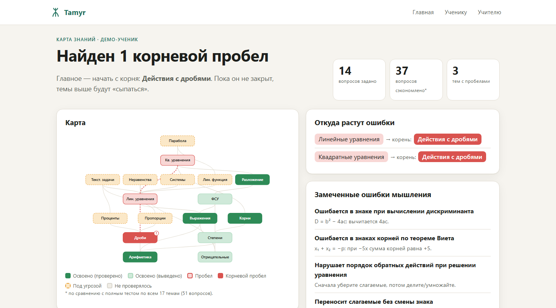
ПРОДУКТ
Демо: карта знаний ученика
14 вопросов
на тему «Квадратные уравнения» и все её основы
Корень — «Дроби»
хотя ошибки видны в квадратных и линейных уравнениях
Ошибки мышления
по выбранным вариантам с правилом исправления
План
«Разобрать» → урок → 2 задачи → следующая тема
Notes:
Живое демо: #setup → «Квадратные уравнения» → отвечать как ученик с пробелом в дробях. Запасной вариант: #demo.

Slide 7
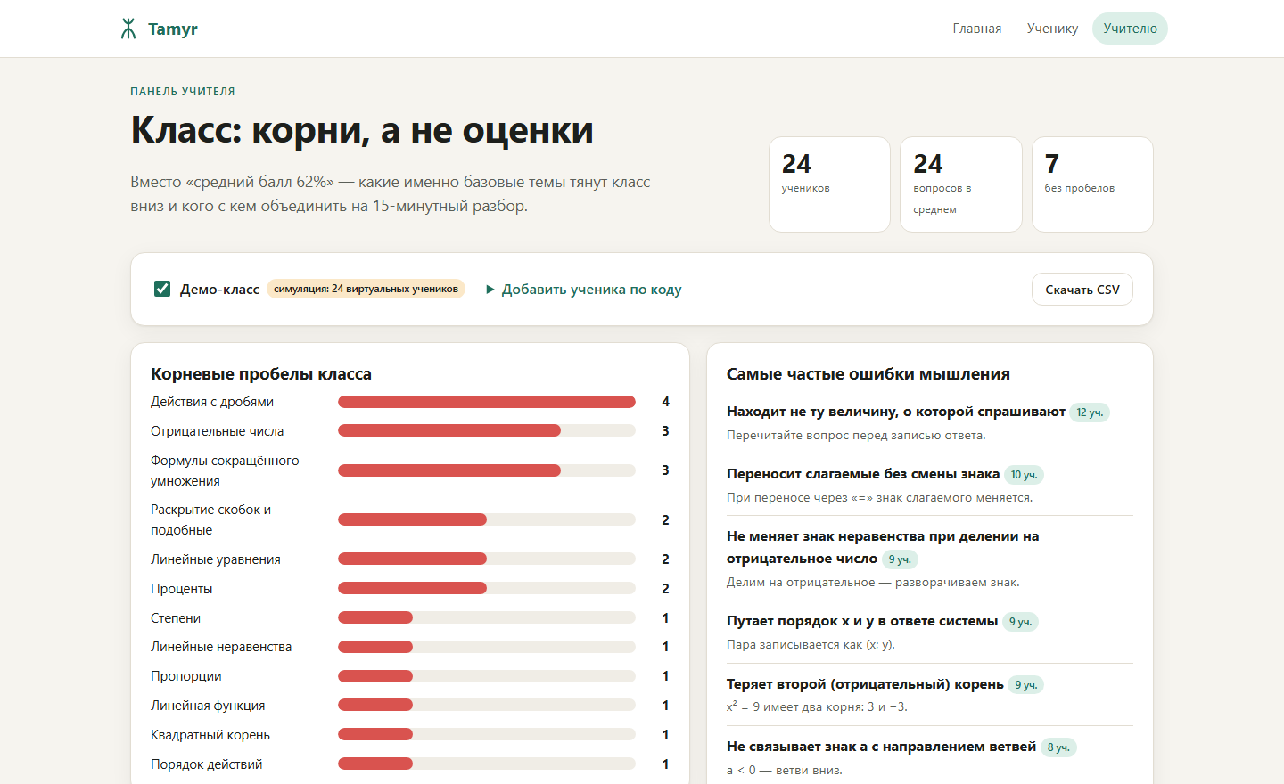
ПАНЕЛЬ УЧИТЕЛЯ
Учитель видит корни всего класса
Корневые пробелы класса
какие базовые темы тянут класс вниз
Мини-группы
кого с кем посадить на 15-минутный разбор
Тепловая карта и CSV
ученик × тема, выгрузка в журнал или Excel
Без сервера
ученик передаёт результат кодом
Демо-класс на скриншоте — 24 виртуальных ученика, прогнанных через тот же движок (симуляция, не реальные данные).

Slide 8
ВАЛИДАЦИЯ
Что уже проверено
81%
75%
25 / 51
13 / 13
настоящих корней
найдено (полнота)
найденных корней
верны (точность)
вопросов в среднем
вместо полного теста
юнит-тестов
движка проходят
Симуляция 1000 учеников с известными пробелами: угадывание 20%, ошибки в знакомых темах 8%. Без шума алгоритм находит 100% корней. Точность ограничена угадыванием при 4 вариантах.
Проверка на людях — заполните реальными данными:
опрос учеников (n = __), интервью с учителями (__ чел.), мини-пилот: совпадение корня с мнением учителя __ из __. Шаблоны: docs/validation-plan.md
Notes:
Говорите честно: это симуляция. Затем назовите то, что проверили на людях. Если ничего не успели, скажите, что пилот запланирован, и удалите пустые поля.

Slide 9
ВНЕДРЕНИЕ И МОДЕЛЬ
Реализуемо уже сейчас
Технологии
Кому и за сколько
Для запуска
HTML/CSS/JS без зависимостей
Работает офлайн на любом телефоне
Граф и банк заданий — данные: новый предмет = новый файл
Персональные данные остаются на устройстве
Ученикам: бесплатная диагностика, платные банки (геометрия, мат. грамотность)
Школам: панель учителя, подписка за класс
Учебным центрам: входная диагностика новых учеников
Проверка графа 2–3 учителями
Банк 5–6 вопросов на тему
Казахская версия
Пилот в 2–3 классах

Slide 10
Дальше — от прототипа к классу
Сейчас
1 месяц
3 месяца
6 месяцев
MVP: 17 тем, 52 задания, 43 ошибки мышления, панель учителя
Пилот в 2–3 классах, казахский язык
Байесовская модель освоения, 5–6 вопросов на тему
Геометрия и мат. грамотность ЕНТ, вход по коду класса
Команда: [Имя — роль] · [Имя — роль] · [Имя — роль]
GitHub: [ссылка на репозиторий] · Демо: [ссылка на GitHub Pages]

